Slide 1


第七章 燃气轮机原理

Slide 2
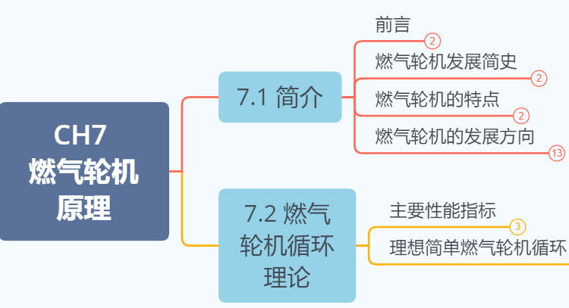

Slide 3
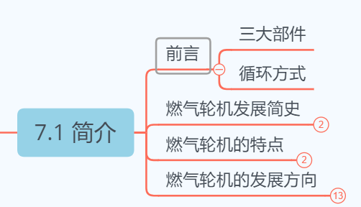
7.1 燃气轮机简介

Slide 4
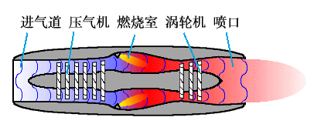
7.1.1 前言
燃气轮机三大基本部件：
压气机 Compressor
燃烧室 Burner (Combustion Chamber)
燃气透平（或称为涡轮） Turbine
另外，还有控制系统和辅助设备。
涡轮喷气发动机简图

Slide 5
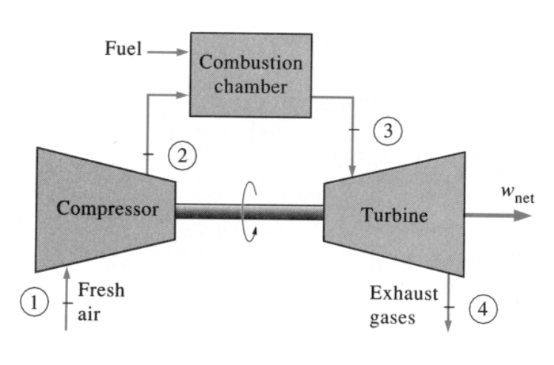
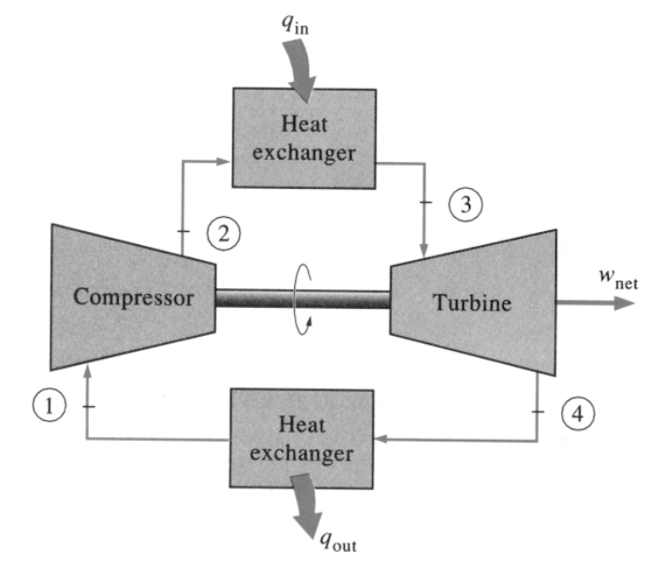
7.1.1 前言
燃气轮机工质循环方式
大多采用等压开式循环(open to air)
以空气作为工质，将做功完了的燃气排入大气。
少数采用闭式循环
工质加压后采用外燃方式(空气锅炉、原子反应堆等) 加热，膨胀做功。
然后经冷却器排热，再进入压气机。
工质密闭循环使用，可选择理想工质，如氦气。

Slide 6
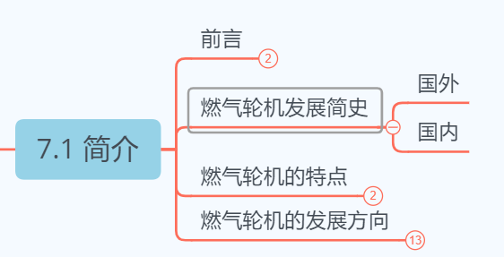
7.1.2 燃气轮机发展简史

Slide 7
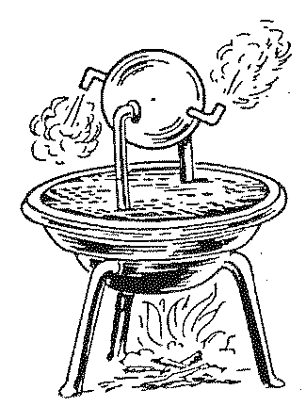
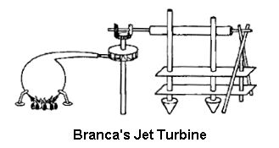
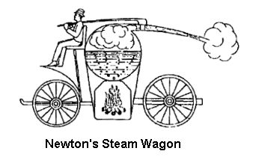
（1）国外
公元前150年 埃及哲学家Hero发明了一个玩具－－汽转球 (Aeolipile）
1629 - Giovanni Branca利用蒸汽驱动涡轮旋转磨粉机
1687 Isaac Newton －－蒸汽货车

Slide 8
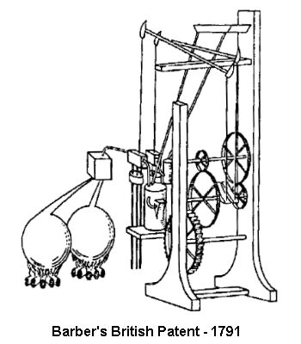
1791 John Barber第一个利用现代燃气轮机的热力学原理申请的设计专利
1872 - Dr. F. Stolze (1836-1910)设计了真正的第一台燃气轮机，具有多级涡轮和单级的压气机，但并没有靠自身动力转动起来
1914 - Charles Curtis
档案记载的应用燃气轮机第一人
Aegidius Elling (1864-1949) 1882 开始设计GT；1884获得专利
  11马力，六级离心式压气机，可变叶片扩压器，级间喷水；带有回热器；蒸汽与燃气混合进入喷嘴；一级向心透平；回热透平 ；T3=500C；44马力；具有了4轴的想法

Slide 9
燃气轮机发展的制约因素
  空气动力学
  压气机和涡轮效率太低，仅为65%和70%,
甚至涡轮功不足以满足压气机耗功需要。
  空气动力冶金学
无法提供能在燃气温度700-800℃以上可靠工作的耐热合金。
直到上世纪20年代也未能研制成一台燃气轮机

Slide 10
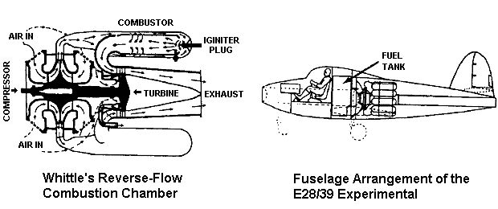
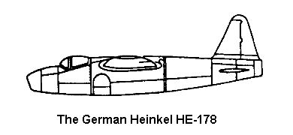
1930 Frank Whittle
1930年申请了第一个用于喷气推进的燃气轮机专利
1939－Hans von Ohain and Max Hahn
第一架喷气式飞机（HE-178）1100磅推力，400MPH速度；采用离心压气机，后改用轴流压气机

Slide 11
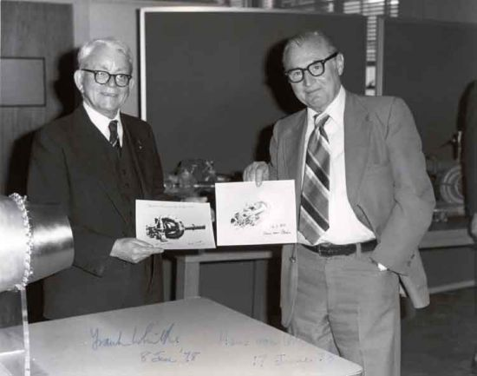
Sir Frank Whittle and Hans von Ohain

Slide 12

（2）国内
959年我国民间开始流行的走马灯（燃气轮机雏形）

Slide 13
我国燃气轮机的发展
年代 | 19世纪50年代 | 1962年 | 1969年 | 1976年
单位 | 开始仿制苏联的发动机、成功以后不断地改进 | 南京汽轮电机厂 | 哈尔滨汽轮机厂 | 近百个单位通力合作
成就 | wp6、wp7系列发动机，用于强五、歼6、歼7和歼8 | 制成了第一台发电用燃气轮机（功率1500kW） | 制成了第一台机车用燃气轮机（功率2205kW） | 研制成功20000kW燃气轮机发电机组成套设备
其他 | 地面燃气轮机，1500kW-2300kW（没有得到推广） | 国际合作：南京汽轮电机厂和美国GE公司合作，生产出MS6000系列燃气轮机及联合循环。

Slide 14
7.1.3 燃气轮机的主要特点
（1）主要优点
优点 | 自身 | 比蒸汽轮机
1 | 重量轻、体积小、启动快 便于集中控制 | 机组能在10-15分钟内，从冷态起动、加速直到带上全负荷
2 | 适宜燃烧多种燃料 少用水或不用水 润滑油和冷却水消耗少 | 金属消耗量可以减少3-5倍 厂房占地面积缩小2.5-4倍
3 | 振动和低频噪音小 运行维护方便，费用低

Slide 15
7.1.3 燃气轮机的主要特点
（2）主要缺点
  热效率偏低，油耗率偏高
  部分负荷条件下，热效率显著下降

Slide 16
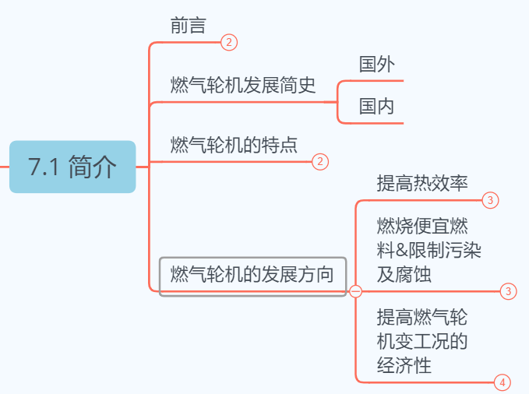
7.1.4 燃气轮机的发展方向

Slide 17
7.1.4 燃气轮机的发展方向
一、提高热效率
1、提高燃气温度(初温)
（1）研制高温材料
  表面保护层：渗铝、铬、钴、陶瓷技术
  研制特种陶瓷叶片：耐热温度1300-1700℃
（2）改进冷却技术
  气膜、发散冷却技术降低叶片表面温度500-800℃
  以25℃/年的速度提高初温

Slide 18
7.1.4 燃气轮机的发展方向
2、提高燃气轮机的增压比
（1）提高单级压比
采用超跨音速级，级压比1.5-2.0时仍维持尚好的效率；正在研究的级压比高达3.5
（2）提高整机压比
改善级间匹配，采用可转导叶和双转子，总压比可达35以上

Slide 19
7.1.4 燃气轮机的发展方向
3、余热利用
（1）回热：利用排气加热进入燃烧室的空气
（2）燃气蒸汽联合循环：利用余气产生蒸汽，增加做功量
（3）总能量综合利用：热电联供

Slide 20
7.1.4 燃气轮机的发展方向
二、燃烧高效燃料同时限制污染及腐蚀
1、重燃料处理
重油处理(如沉淀、过滤、水洗和加料等)
2、使用核燃料
高温快速堆闭式氦气轮机，单机功率1000kW
3、低污染高温燃烧室的研究
改善冷却结构和燃烧过程，降低排气中NO_{X}的含量

Slide 21
7.1.4 燃气轮机的发展方向
三、提高燃气轮机变工况的经济性
可调静叶
多轴轴系
回热-采用回热器有利于提高燃气轮机变工况时的经济性
闭式循环-流量调节适应工况变化

Slide 22
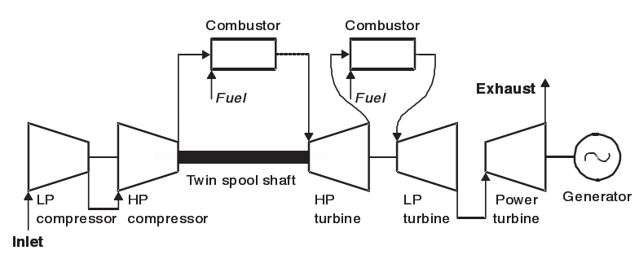
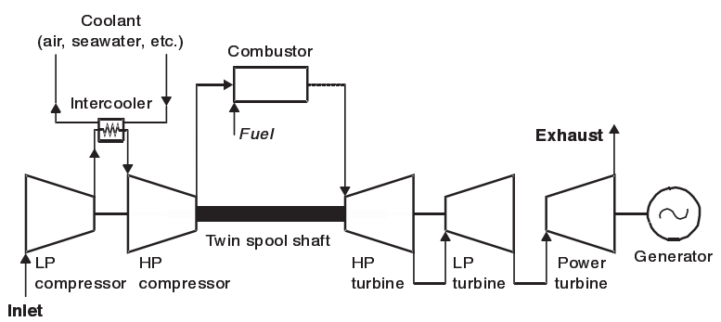

Slide 23
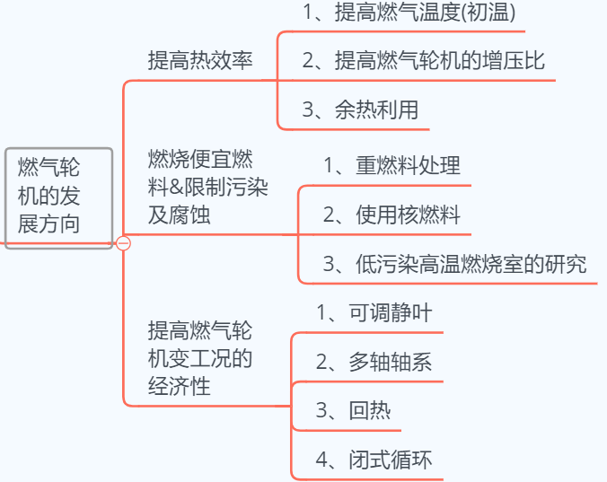

Slide 24
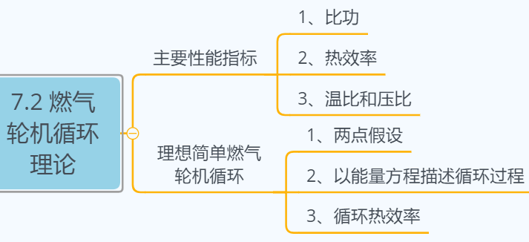
7.2 燃气轮机循环理论

Slide 25
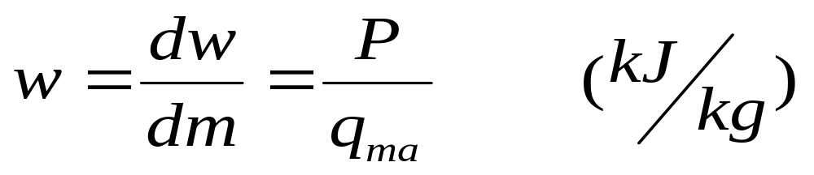
7.2.1 燃气轮机循环的主要性能指标
1、比功：流进燃气轮机的单位质量工质所输出的机械功或单位质量流量的工质所输出的功率。
dw——流过质量为d_{m}的工质所输出的机械功
P ——当工质质量流量为q_{ma}时所输出的功率

Slide 26
7.2.1 燃气轮机循环的主要性能指标
比功用于评定燃气轮机循环做功性能的优劣
若忽略压气机与涡轮中流量的差别以及机械损失等，则燃气轮机的比功近似等于涡轮比功w_{T}和压气机比功w_{C}之差，即
w≈ w_{T} - w_{C}
比功大者，气耗率小，发出相同功率所需工质流量小，燃气轮机装置尺寸小。

Slide 27
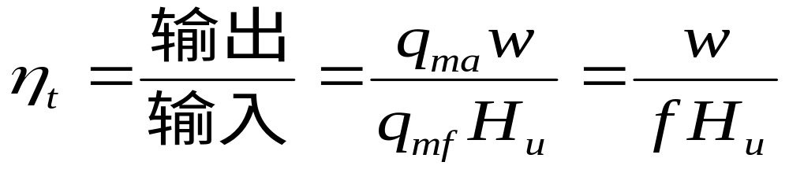
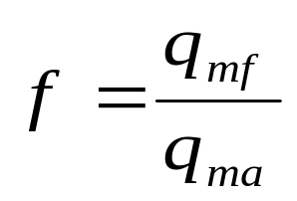
7.2.1 燃气轮机循环的主要性能指标
2、热效率：通过燃气轮机的一定量工质输出的有用功与输入该工质的燃料所含热量之比。
H_{u}——燃料的热值 （kJ/kg）
f ——油气比，即燃油流量与空气流量之比

Slide 28
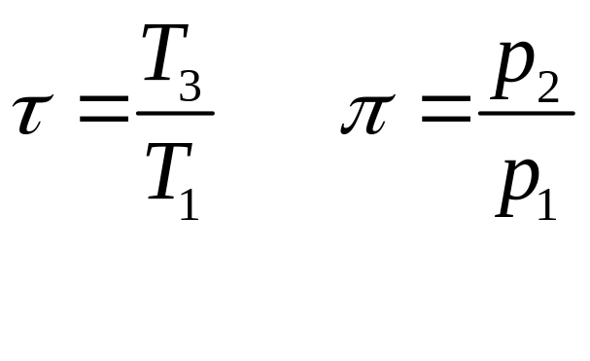


7.2.1 燃气轮机循环的主要性能指标
3、温比和压比
温比：指循环最高总温T3与最低总温T1之比。
压比：压气机出口压力p2与进口的气体压力p1 之比。
大量研究和实践都表明：影响上述的两个燃气轮机热力性能指标的主要热力参数是温比 和压比 。

Slide 29
7.2.2 理想简单燃气轮机循环
（1）燃气轮机循环可看为理想循环的条件（两点假设）：
①工质是空气，可视为理想气体，整个工作过程中空气的比热为常数，不随气体的温度和压力而变化；
②整个工作过程中没有流动损失，绝热过程为等熵，燃烧前后压力不变，没有热损失（排热过程除外）和机械损失。

Slide 30
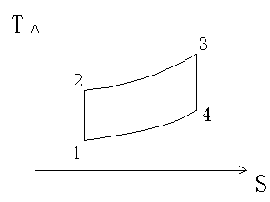
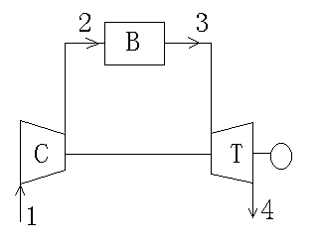
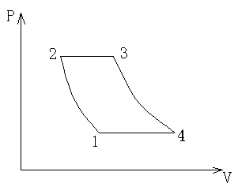
7.2.2 理想简单燃气轮机循环
（2）以能量方程描述循环过程
1-2 绝热压缩
2-3 等压加热
3-4 绝热膨胀
4-1 等压放热

Slide 31
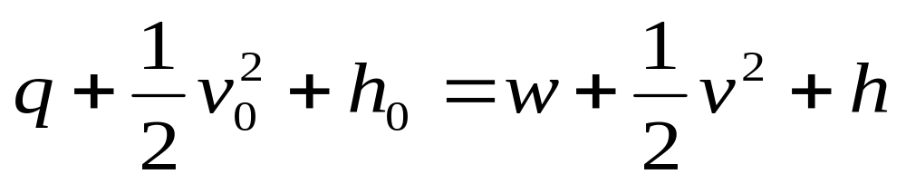
对单位工质，定常流的能量方程为:
q ——工质在过程中吸热
v₀,v——过程进口和出口的流速
h₀,h——工质在进口和出口出静焓
w ——工质对叶轮机（压气机或涡轮）作的机械功
Notes:
板书

Slide 32
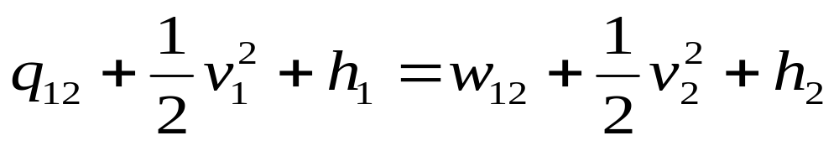
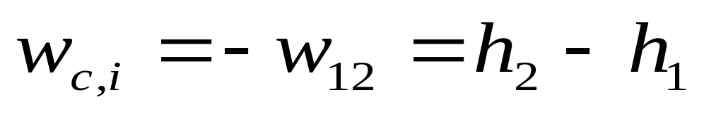
1）绝热压缩过程（1→2）【在压气机中完成】
其中：q₁₂=0；v1=v2
对单位质量工质所作的机械功为：

Slide 33
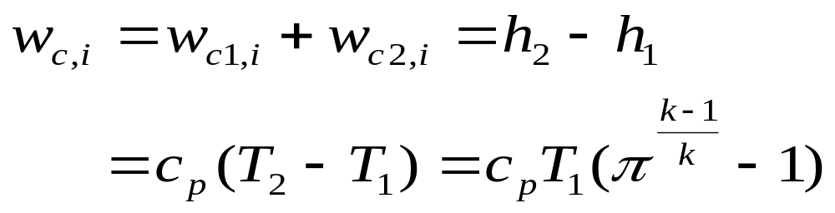
对单位质量工质所作的机械功为：
c_{p}—定压比热
k——比热比
π——压比 π=p2/p1

Slide 34
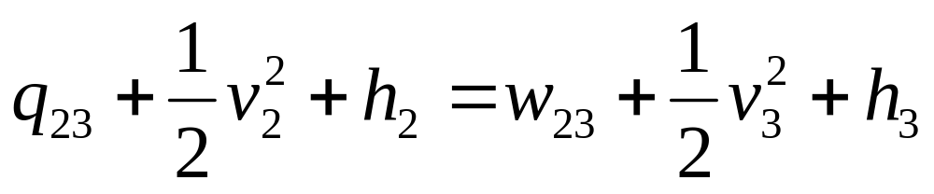
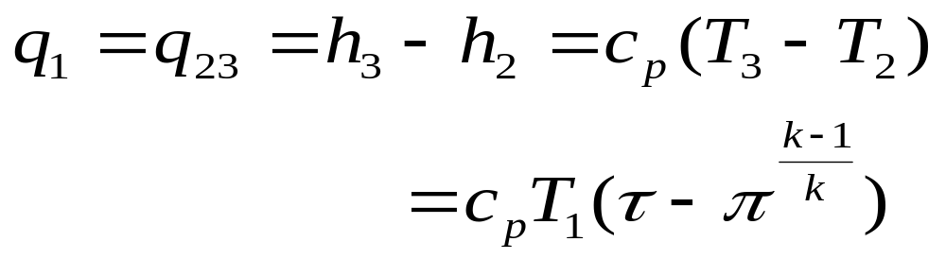
2）等压加热过程（2→3）【 在燃烧室中完成】
其中：w23=0；V2=V3
工质吸收热量为
τ——温比 τ =T3/T1

Slide 35
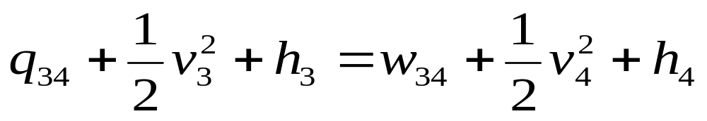
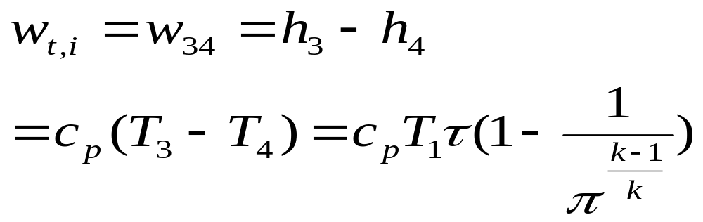
3）绝热膨胀过程（3→4）【在涡轮中完成】
其中：q₃₄=0；v3=v4
单位质量工质所作的机械功为：

Slide 36
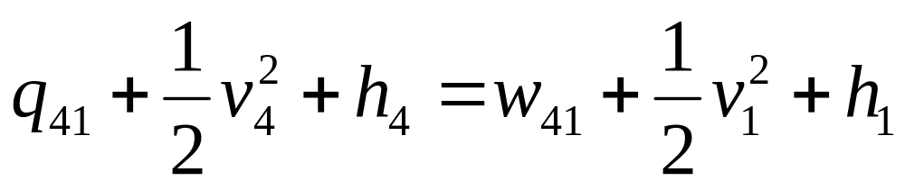
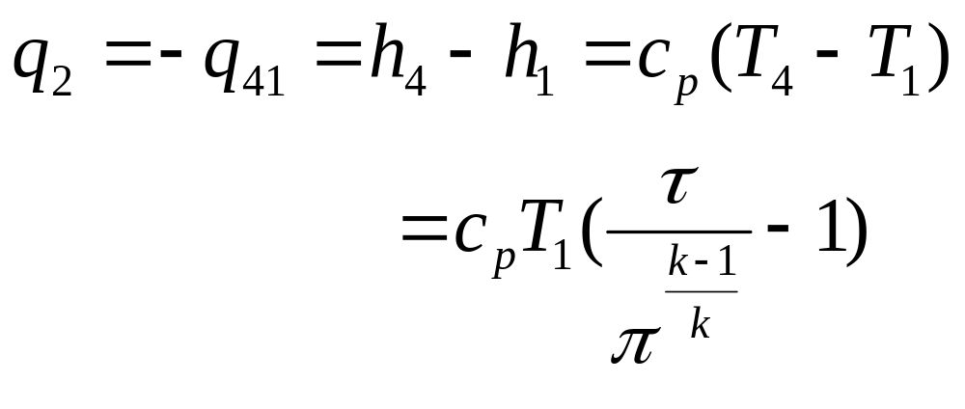
4）等压放热过程（4→1）
其中：w41=0；v3=v4
工质放出热量为

Slide 37
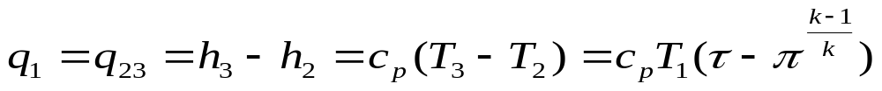
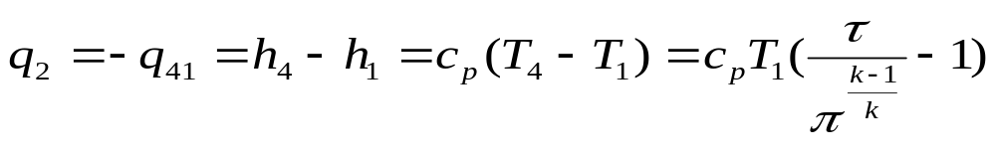
整个循环中，单位质量工质
从高温热源（燃烧室）中吸收能量
向低温热源（大气）中放出能量

Slide 38
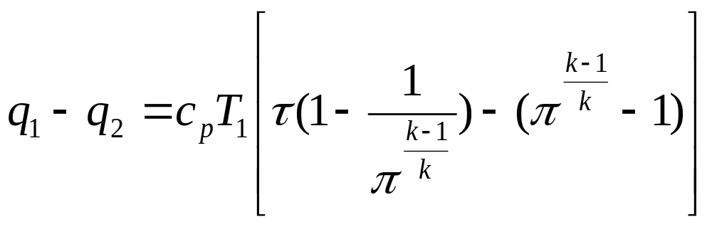
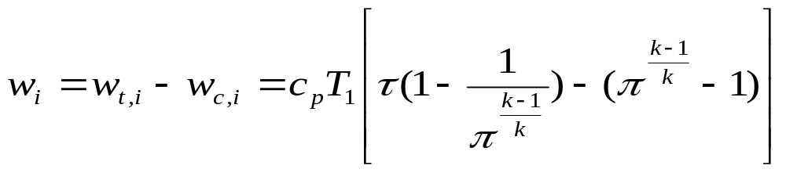
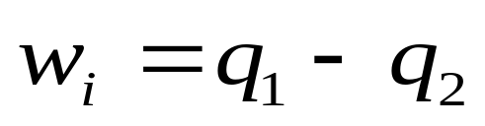
理想简单燃气轮机循环比功为：
可得到：

Slide 39
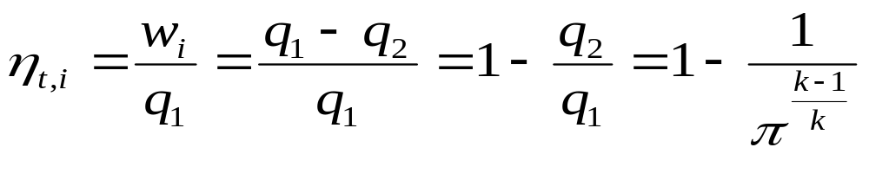
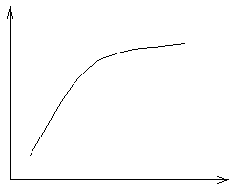


（3）理想简单燃气轮机循环热效率
理想简单燃气轮机循环的热效率只与增压比有关。

